Slide 1
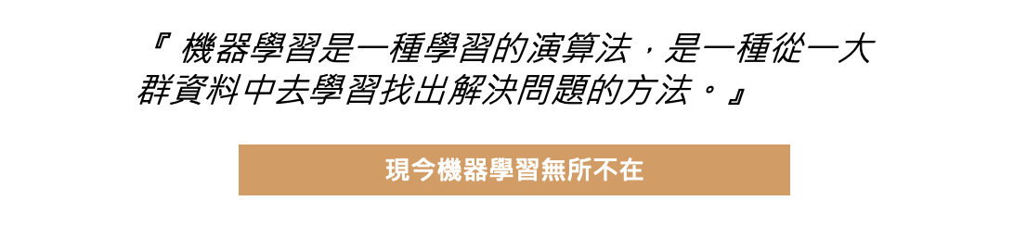


第13屆 iT邦幫忙 鐵人賽
AI & Data 組
10程式中

Slide 2
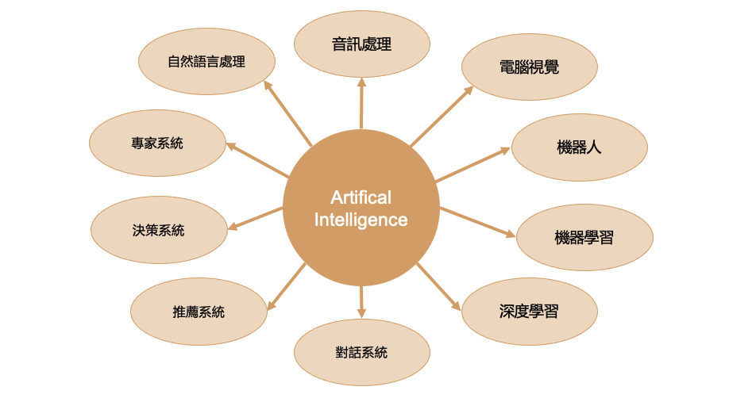
第13屆 iT邦幫忙 鐵人賽
AI & Data 組
10程式中

Slide 3
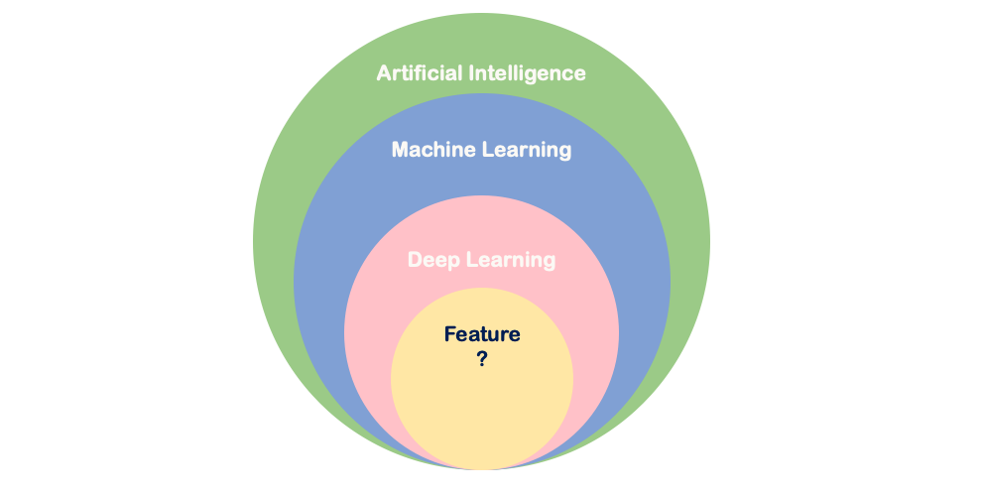
第13屆 iT邦幫忙 鐵人賽
AI & Data 組
10程式中

Slide 4
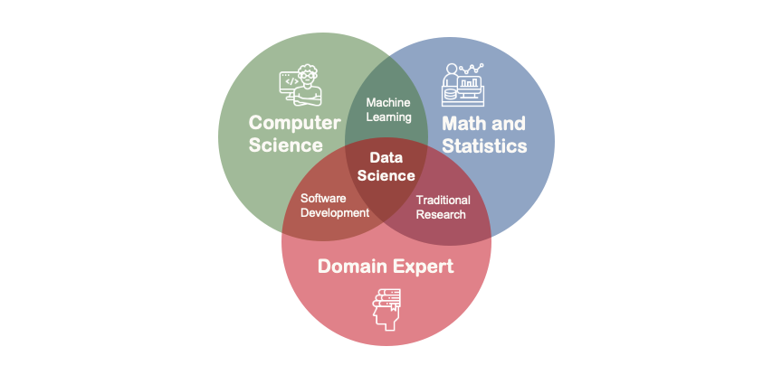
第13屆 iT邦幫忙 鐵人賽
AI & Data 組
10程式中

Slide 5
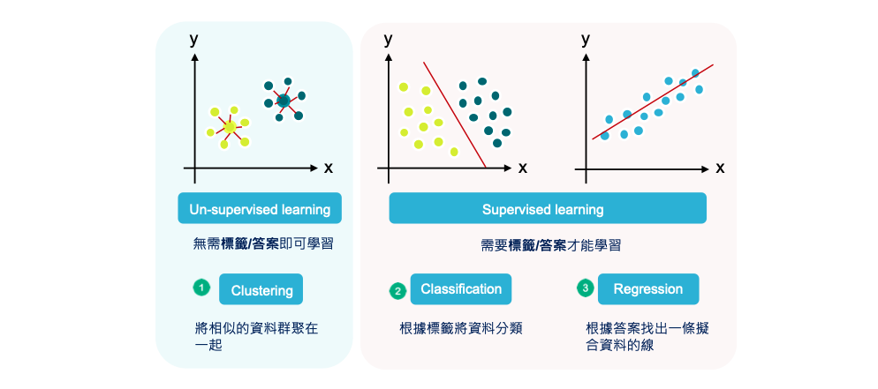
第13屆 iT邦幫忙 鐵人賽
AI & Data 組
10程式中

Slide 6
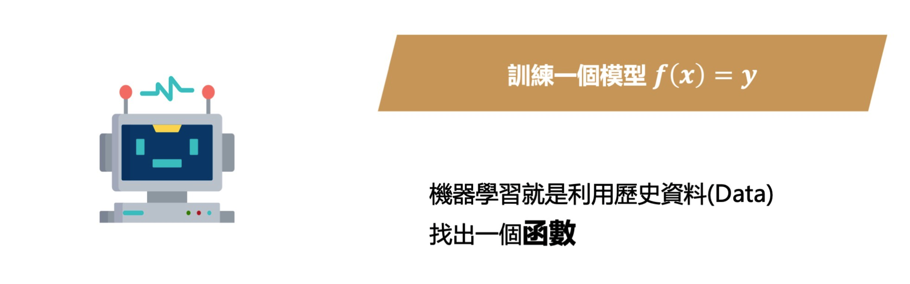
第13屆 iT邦幫忙 鐵人賽
AI & Data 組
10程式中

Slide 7
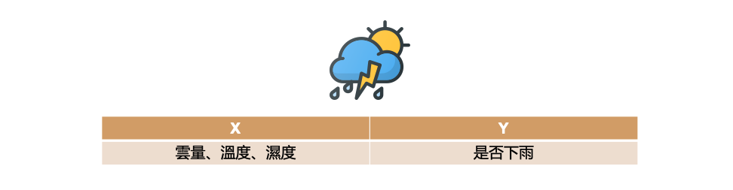
第13屆 iT邦幫忙 鐵人賽
AI & Data 組
10程式中

Slide 8
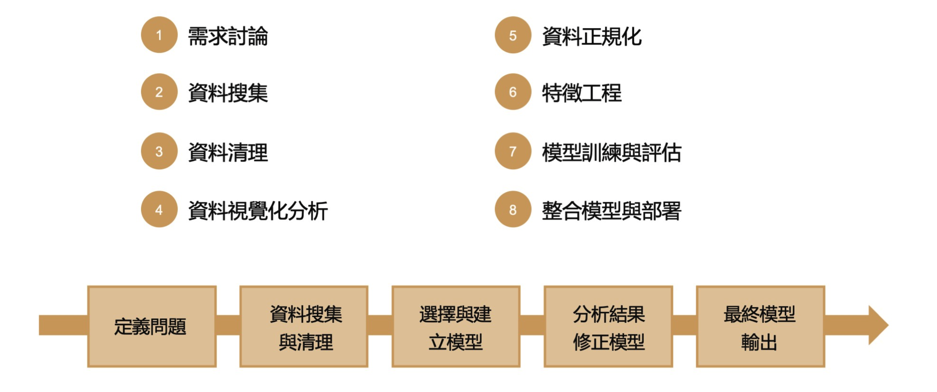
第13屆 iT邦幫忙 鐵人賽
AI & Data 組
10程式中

